Slide 1




Slide 2
Именинники
1. Базанова Полина
2. Боброва Вика
3. Булышев Вова
4. Глухих Сергей
5. Лакишис Сева
6. Чепало Алина

Slide 3


Вика

Slide 4
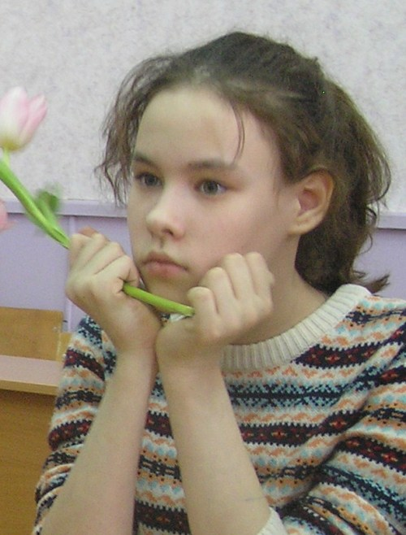
Алина

Slide 5
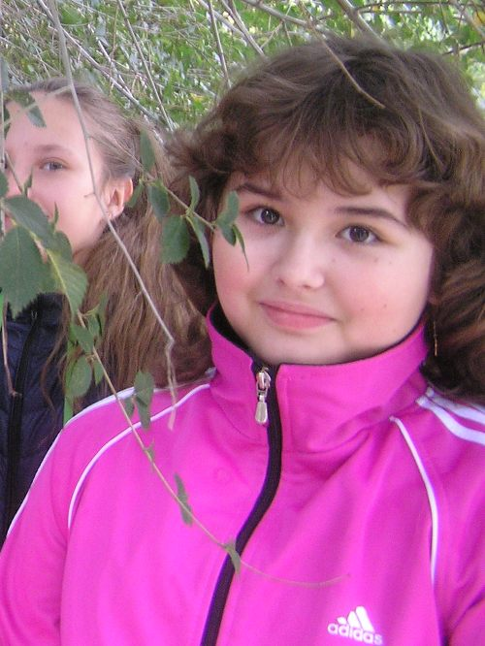
Полина

Slide 6

Вова

Slide 7
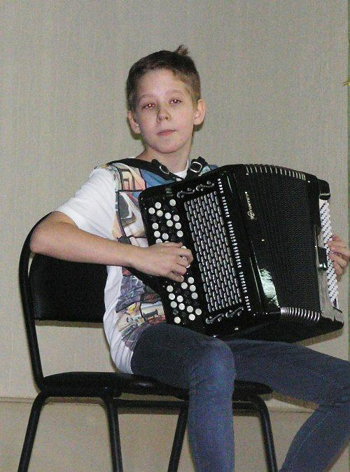
Сергей

Slide 8

Сева

Slide 9
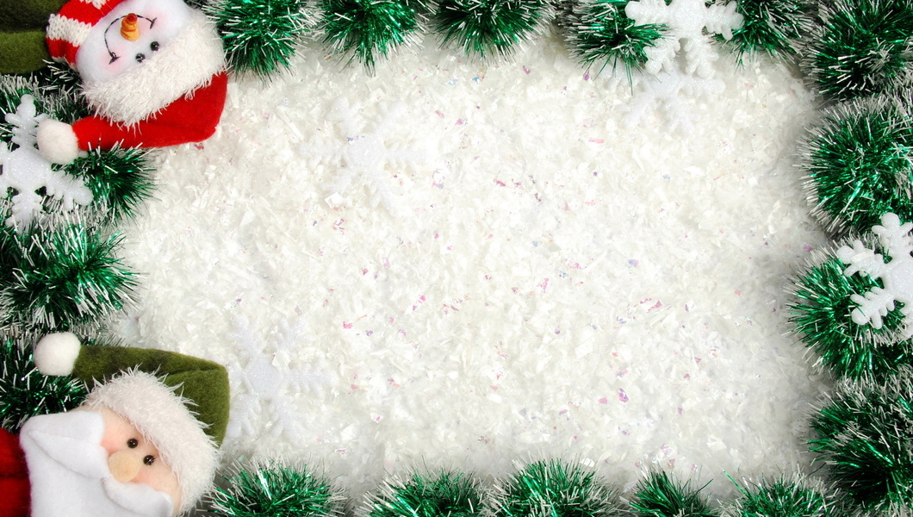
Приятного аппетита

Slide 10

Правила игры
1. В нашей игре есть сектор «приз», получить приз вы сможете, если после некоторой подсказки угадаете то, что лежит в чёрном ящике. После получения приза участник игру не покидает, т.е. приз является приятным сюрпризом (на барабане это буква П).
2. На нашей игре есть необычный сектор «Р», что означает – «рекламная пауза». Если этот сектор вам выпадет, вы будете должны нас удивить: станцевать, спеть песню, рассказать стих или анекдот, а если вам в голову ничего не придёт, то выполнить моё шуточное задание (на барабане это буква Б).
3. Обращаюсь к тем, кто на данный момент является зрителем. Если вы угадали слово раньше, чем это сделали участники игры, пожалуйста, не выкрикивайте свои версии, иначе игра не доставит никому удовольствия.

Slide 11
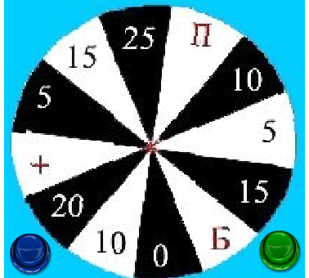
1 тур
1 | 2 | 3 | 4 | 5 | 6

Slide 12
2 тур
1 | 2 | 3 | 4 | 5 | 6 | 7 | 8

Slide 13
Игра со зрителями
1 | 2 | 3 | 4 | 5 | 6 | 7 | 8 | 9 | 10

Slide 14
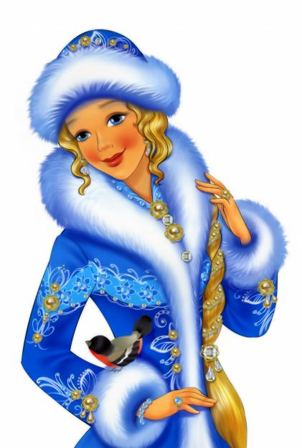
Сказка А.Н. Островского «Снегурочка»

Slide 15
Финал
1 | 2 | 3 | 4 | 5 | 6 | 7

Slide 16
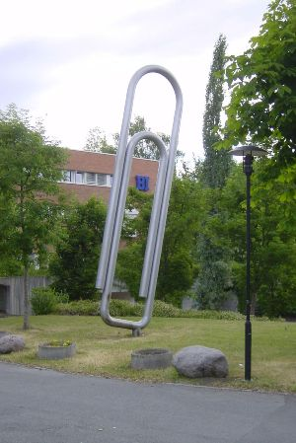
Памятник скрепке

